Slide 1

Курсовой проект Тема: разработка приложения "Агрегатор заданий"
Выполнил:
Студент 3 курса, группы ИСп 19-1 Петров Данил Сергеевич
Руководитель:
Большакова-Стрекалова Анна Викторовна, преподаватель ГБУ КО ПОО КИТиС

Slide 2

Задание курсового проекта
Создание мобильного приложения, для записи заметок и списка задач. Приложение должно обладать дружелюбным для пользователя интерфейсом и приятным дизайном

Slide 3

Аналоги разрабатываемого приложения
Для определения требований пользователя к приложению, следует разобрать несколько наиболее популярных аналогов. Исследовав рынок, было принято решения разобрать 3 приложения: Taskade, Roam Research и Notion.

Slide 4
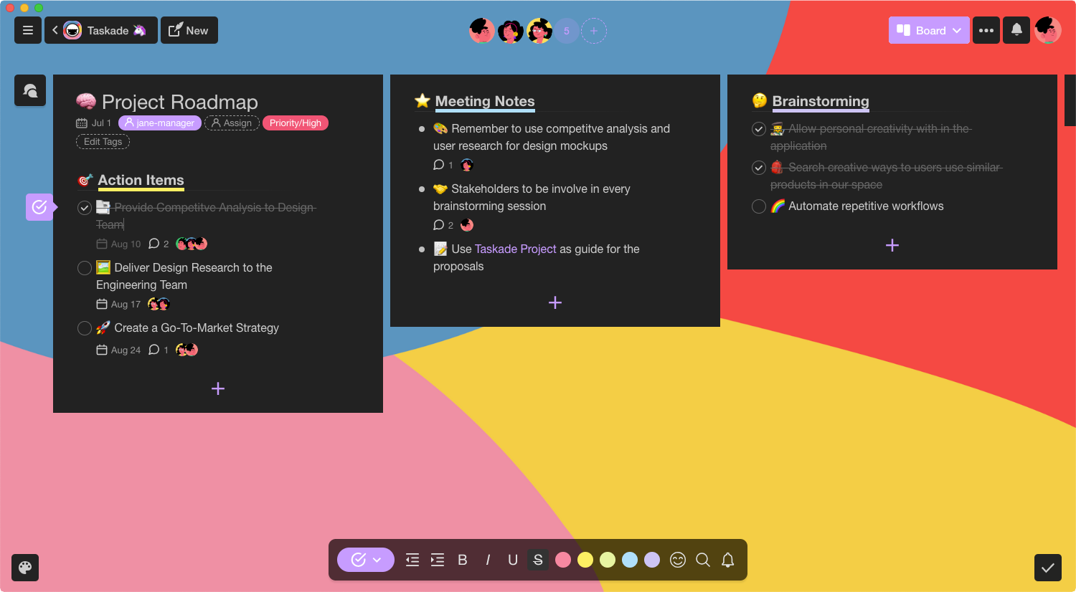
Taskade
Предложение для команды, позволяющее организованно работать в команде. Предоставляет функционал совместного списка задач и ментальных карт.

Slide 5
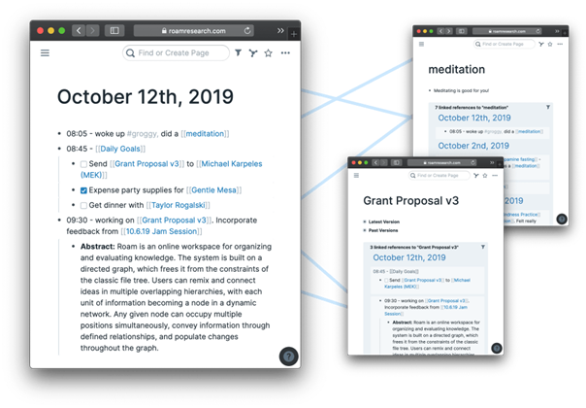
Roam Research
Веб-приложение для заметок, позволяющая записывать и связывать свои заметки.

Slide 6
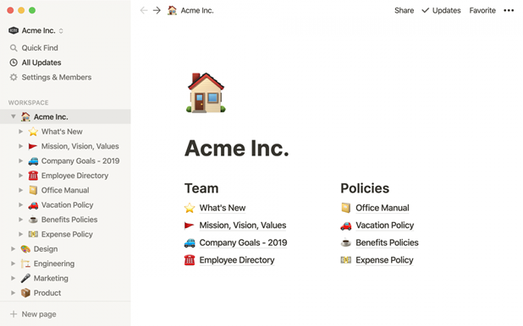
Notion
Приложение для заметок, включающая в себя таблицы, графики, календари, с возможностью изменения дизайна.

Slide 7
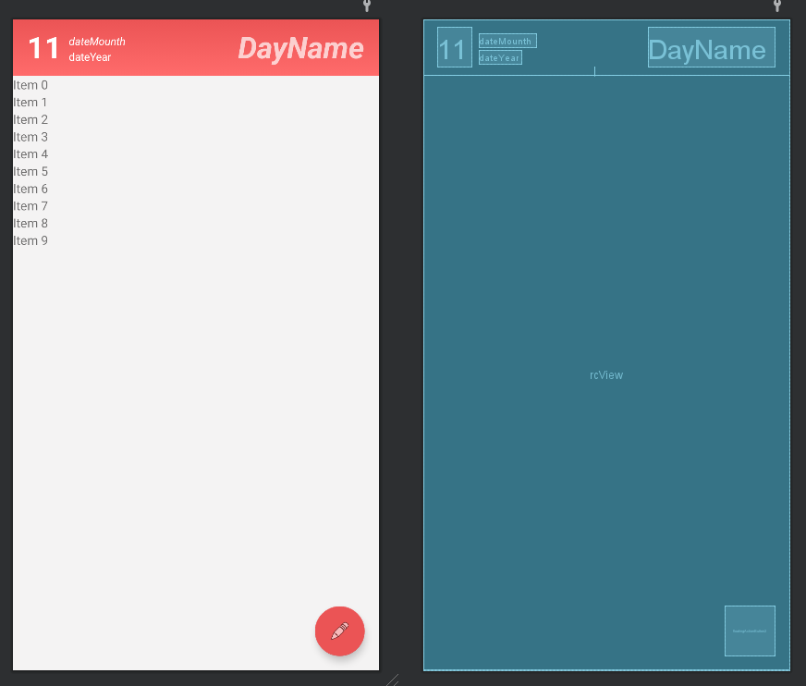
Дизайн главного окна проекта

Slide 8
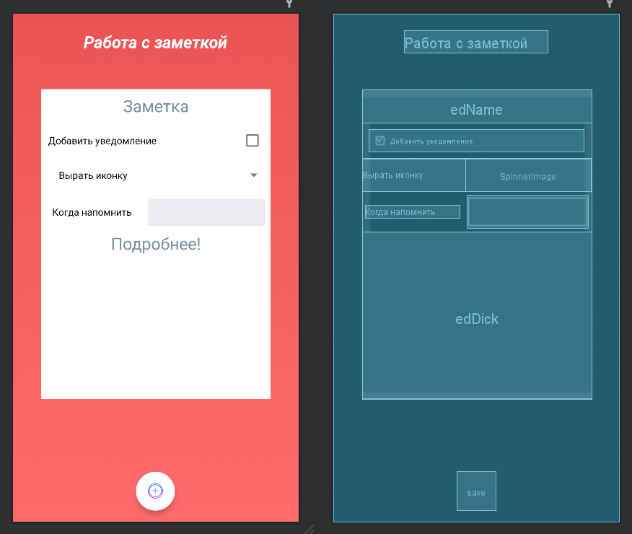
Дизайн окна редактирования проекта

Slide 9
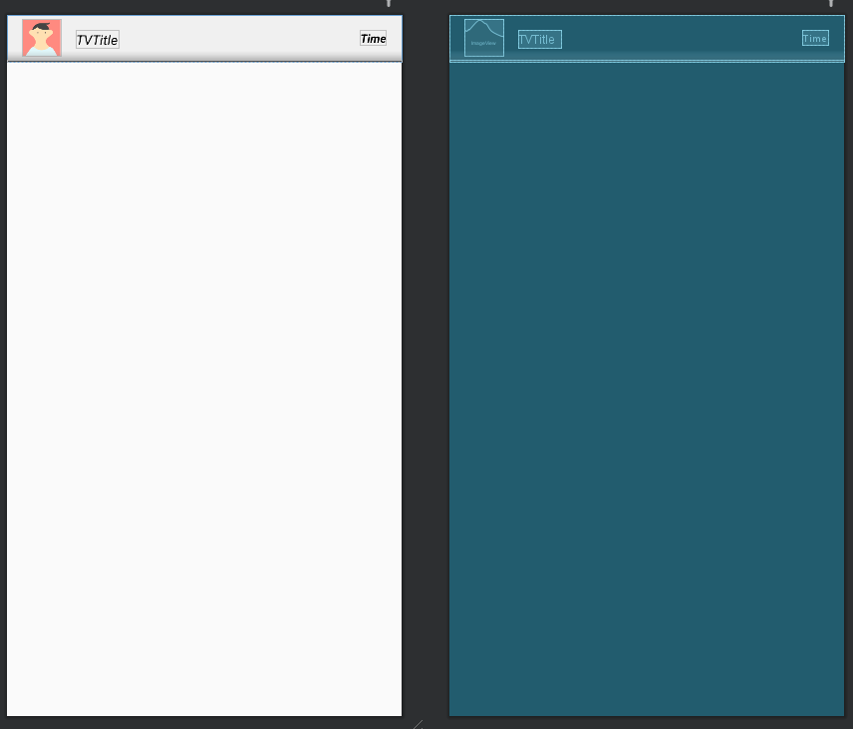
Дизайн вспомогательного блока проекта

Slide 10

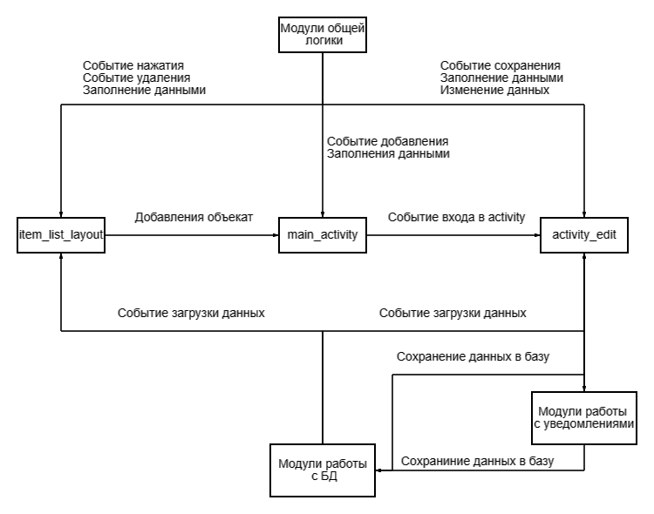
Схема взаимодействия компонентов проекта

Slide 11

Отладка и тестирование

Slide 12
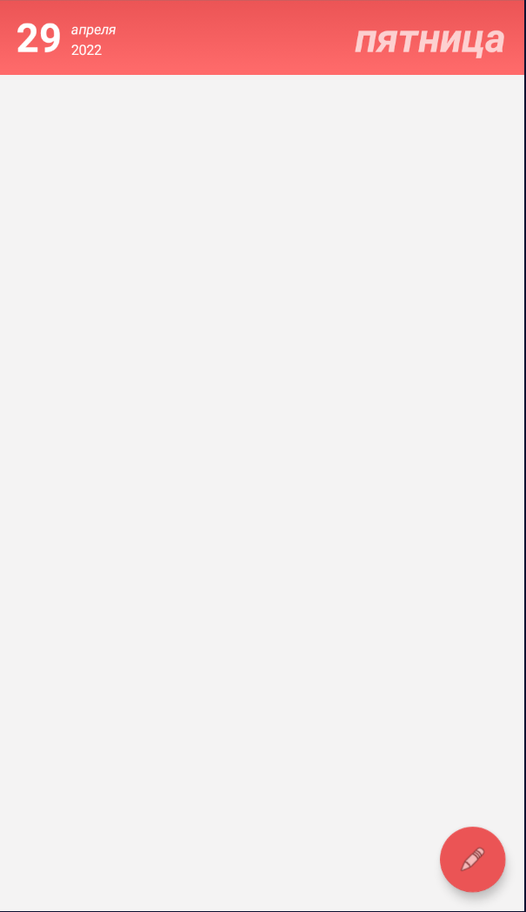
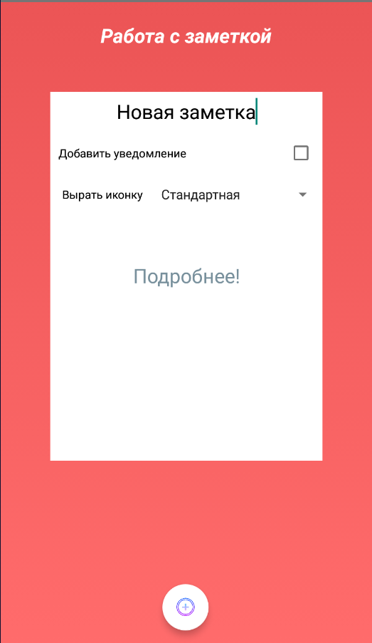
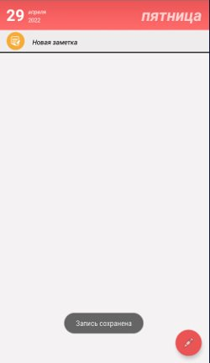
Тест основного функционала

Slide 13
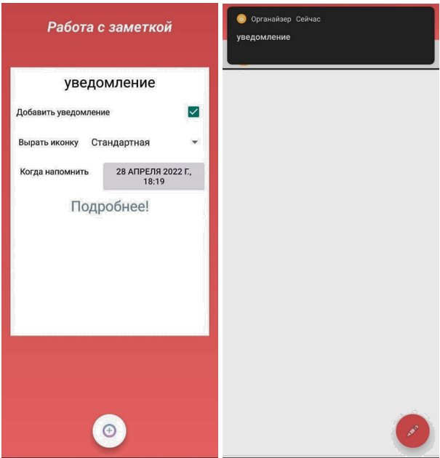
Создание уведомления

Slide 14
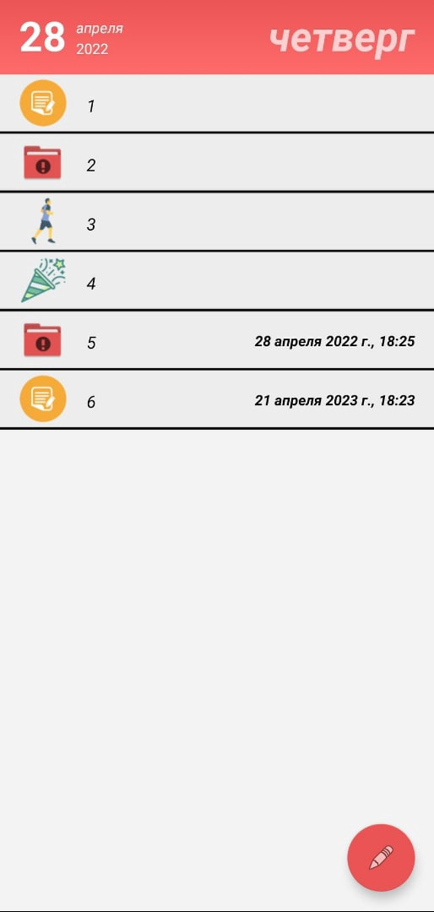
Проверка всего функционала

Slide 15

Выводы
В рамках курсового проекта я разработал приложение "Агрегатор заданий". Приложение выполняет свои функции исправно, весь требуемый функционал присутствует. Проект помог мне улучшить профессиональные навыки в рамках разработки графического интерфейса и программных модулей.

Slide 16

Спасибо за внимание

